Slide 1
PLANIFICACIÓN CLASES VIRTUALES SEMANA N° 23 FECHA : 05- Septiembre-2020
Colegio Jean Piaget
Mi escuela, un lugar para aprender y crecer en un ambiente saludable

Slide 2
ASIGNATURA /CURSO | Tecnología 2° Básico
NOMBRE DEL PROFESOR/A | Alicia Cuellar
EDUCADORA DIFERENCIAL | Judit Figueroa
OBJETIVO DE APRENDIZAJE PRIORIZACIÓN NIVEL 1 | Elaborar un objeto tecnológico según indicaciones del profesor, seleccionando y experimentando con: › Técnicas y herramientas para medir, cortar, plegar, unir, pegar, pintar, entre otras › Materiales como papeles, cartones, fibras, plásticos, desechos, entre otros. (OA 3)
INDICADORES DE EVALUACIÓN PARA OA | › Reconocen los procedimientos necesarios para elaborar un determinado producto. › Organizan las etapas de un proyecto registrando los progresos que van realizando en cuanto a preparación y unión de sus piezas.
CONTENIDO /HABILIDADES | Reconocer, concluir, clasificar, reconocer, analizar, describir, establecer.
OBJETIVO DE LA CLASE | Diagnóstico de conocimientos previos sobre los procedimientos necesarios para elaborar un producto tecnológico.
EVALUACIÓN | Ticket de salida

Slide 3
Reglas para una buena clase
Puntualidad
tener materiales solicitados
Ser respetuoso con el profesor y sus compañeros
Mantener micrófono apagado y cámara encendida(solo si el alumno quiere)
Dudas o consultas
Estar atento a la clase online

Slide 4
Inicio Activación Conocimientos Previos
RECORDEMOS
¿ Cuáles son los 4 pasos para confeccionar un objeto?
¿ Qué ocurre en el paso 3?

Slide 5
Pasos para crear objeto
Elección de los materiales
Elección de las herramientas
Procedimiento o pasos
Dibujo o boceto

Slide 6
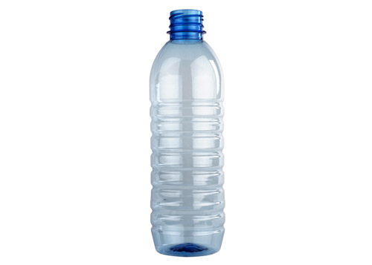
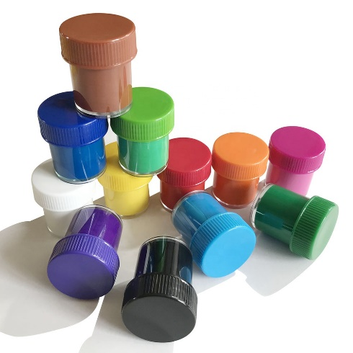
LOS MATERIALES
CONO DE CONFORT
Botella de plástico
Papel de colores
Lápices de colores
Témperas

Slide 7
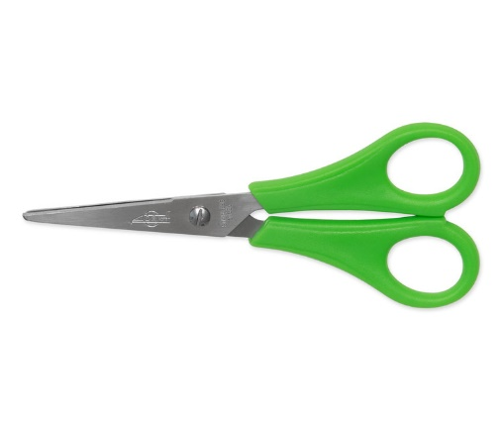
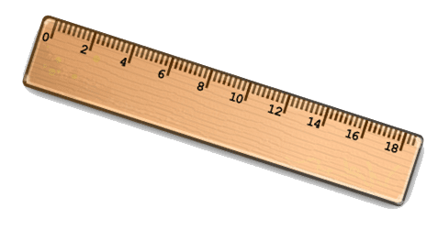
HERRAMIENTAS
Tijeras
Regla
Sacapunta
Pincel

Slide 8
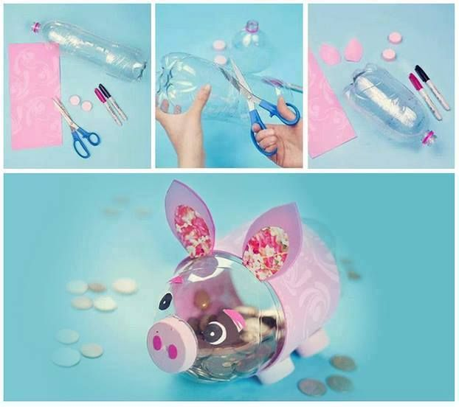
Procedimiento o pasos

Slide 9
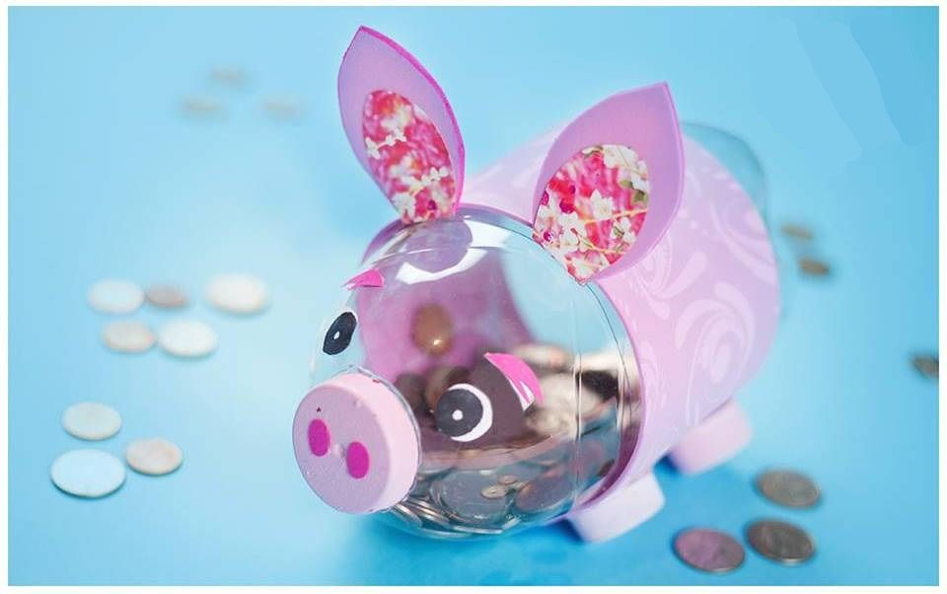
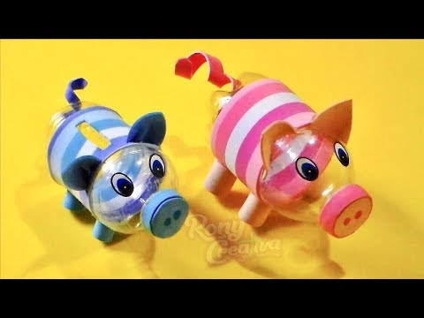
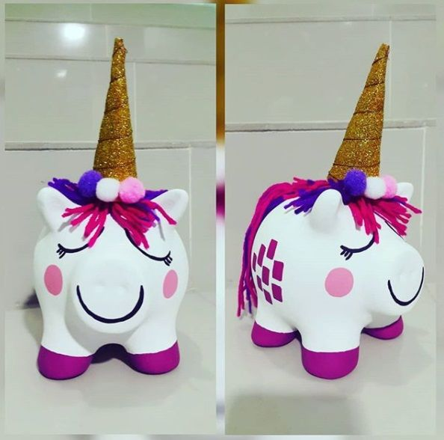
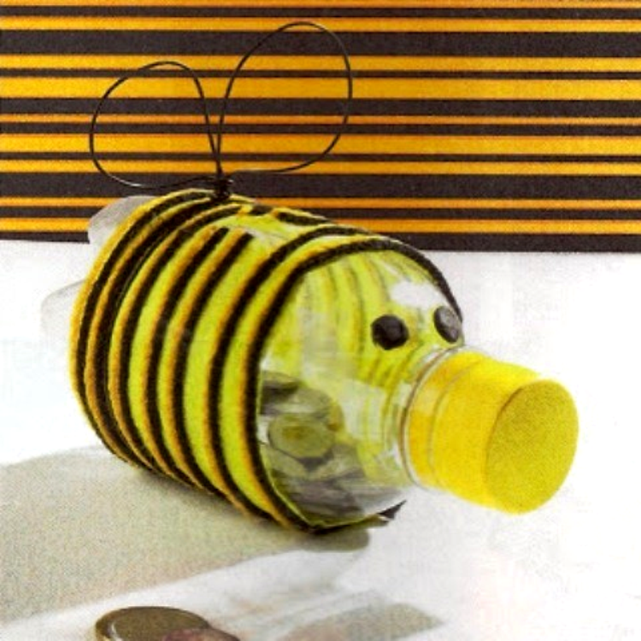
Dibujo o boceto

Slide 10
MANOS A LA OBRA
Como ya conocemos los 4 pasos necesarios para confeccionar un objeto es momento de poner manos a la obra, para eso debes tener en cuenta la siguiente:
LOS 4 PASOS
MUCHA CREATIVIDAD.

Slide 11
TICKET DE SALIDA
ASIGNATURA Tecnología
SEMANA 23
CIERRE
Nombre: _______________________________________
1) ¿Qué modificación le realizaste a la botella?
2) ¿ Cuál es el uso correcto de unas tijeras?
3) ¿ Qué procedimiento realizaste para crear tu alcancia?
Enviar fotografía de este ticket de salida al:
Correo: Alicia.cuellar@jean-Piaget.cl

